Slide 1
Programação Web II
Comunicação entre navegador e aplicação

Slide 2
Comunicação entre navegador e aplicação
A comunicação entre o navegador e a aplicação web é crucial para criar experiências interativas e dinâmicas. Existem várias maneiras de realizar essa comunicação, cada uma com suas vantagens e casos de uso específicos.
Entender os diferentes métodos de comunicação entre o navegador e a aplicação web, explorando técnicas como requisições HTTP, AJAX, WebSockets e Server-Sent Events.

Slide 3
Requisições HTTP
O Hypertext Transfer Protocol (HTTP) é um protocolo de camada de aplicação essencial para a transmissão de documentos hipermídia, como o HTML. Ele foi desenvolvido para facilitar a comunicação entre navegadores web e servidores web, seguindo um modelo cliente-servidor clássico. O HTTP é um protocolo sem estado, o que significa que o servidor não mantém dados entre requisições.
As requisições HTTP são a base da comunicação na web. Elas são usadas para carregar páginas, recursos estáticos e dinâmicos.
Métodos HTTP comuns incluem GET (para recuperar dados), POST (para enviar dados), PUT (para atualizar dados) e DELETE (para excluir dados).
Exemplo prático: Implementação de uma requisição AJAX para carregar dados assincronamente em uma página.

Slide 4
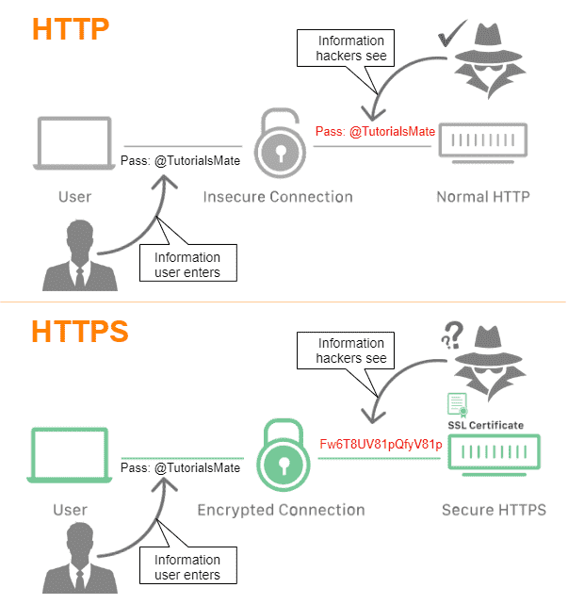

Slide 5
AJAX (Asynchronous JavaScript and XML)
Ajax é uma técnica de comunicação assíncrona entre o navegador e o servidor, permitindo atualizações parciais de conteúdo em uma página sem recarregá-la completamente. Isso melhora a experiência do usuário, tornando as aplicações mais rápidas e responsivas.
AJAX permite a atualização de partes específicas de uma página sem a necessidade de recarregar toda a página.
Utiliza XMLHttpRequest ou a API Fetch para realizar requisições assíncronas.
Demonstração prática: Desenvolvimento de uma aplicação que utiliza AJAX para atualizar dinamicamente o conteúdo da página.

Slide 6
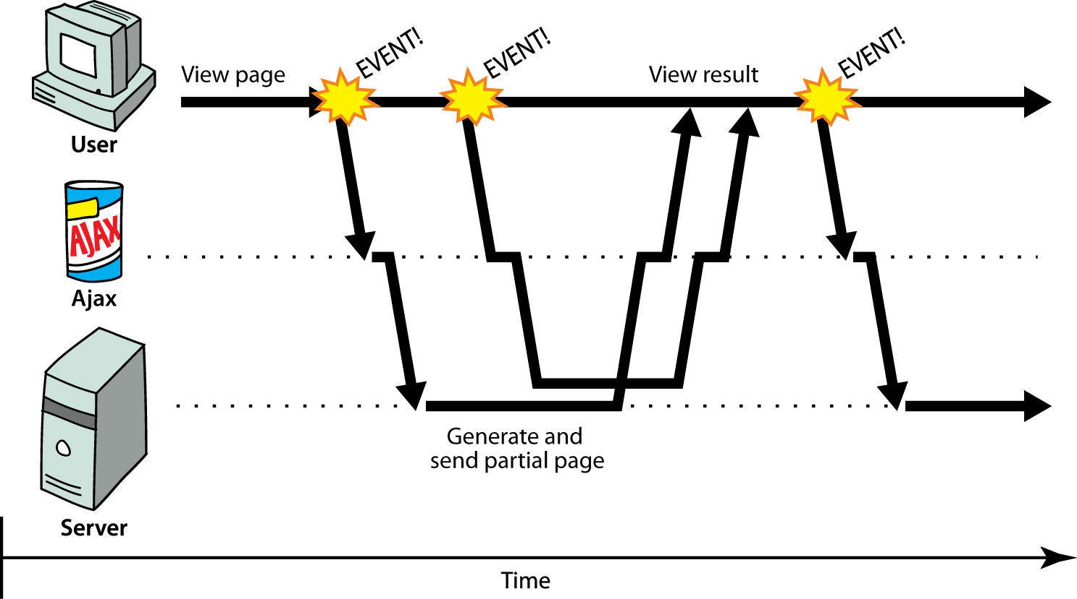
Ajax

Slide 7
Application Programming Interfaces (APIs)
são conjuntos de regras e protocolos que permitem que diferentes componentes de uma aplicação interajam entre si. Essas interações podem ser realizadas através de chamadas de API, onde um cliente envia uma solicitação para um servidor, que responde com dados ou ações específicas.
Objetivo: Facilitar a integração e interação entre sistemas, permitindo que desenvolvedores utilizem funcionalidades específicas sem a necessidade de entender completamente a implementação interna.

Slide 8
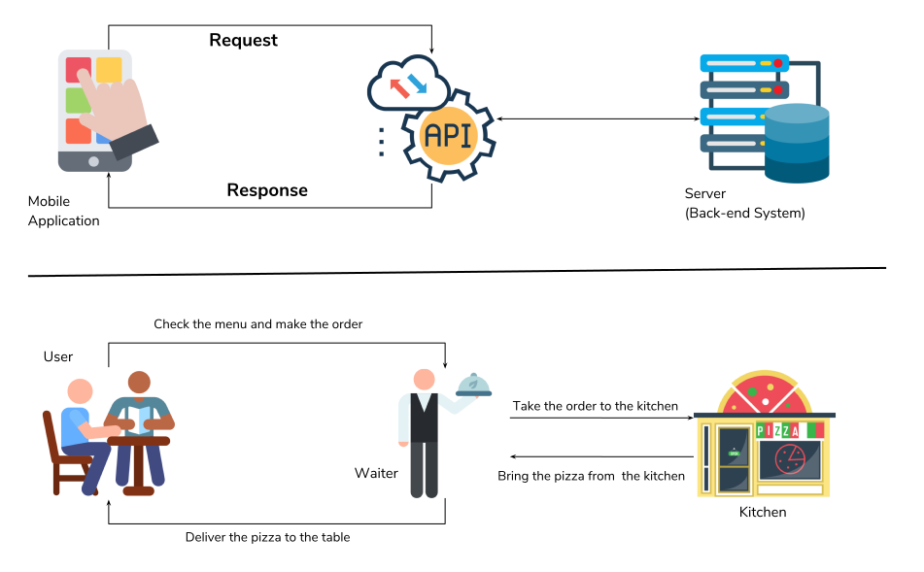
Application Programming Interfaces (APIs)

Slide 9
WebSockets
O WebSocket é um protocolo de comunicação bidirecional que permite canais de comunicação de duas vias simultâneas por meio de uma única conexão TCP (Transmission Control Protocol). Como Funcionam os WebSockets:
Aperto de Mão (Handshake): Inicia-se com um aperto de mão HTTP, onde o cliente solicita uma atualização para o protocolo WebSocket.
Conexão Persistente: Uma vez estabelecida, a conexão permanece aberta, permitindo a troca contínua de mensagens.
Mensagens em Tempo Real: Ambos, cliente e servidor, podem enviar mensagens em qualquer momento, permitindo atualizações instantâneas.

Slide 10
Funcionamento e Uso do WebSocket
Funcionamento: O WebSocket estabelece uma conexão persistente entre cliente e servidor, permitindo a troca contínua de mensagens enquanto mantém a conexão aberta.
Aplicações: O WebSocket é amplamente utilizado em aplicações que requerem comunicação em tempo real, como chats ao vivo, transmissão de dados em tempo real (como pontuações esportivas), colaboração multiplayer e sincronização em tempo real entre backend e frontend.

Slide 11
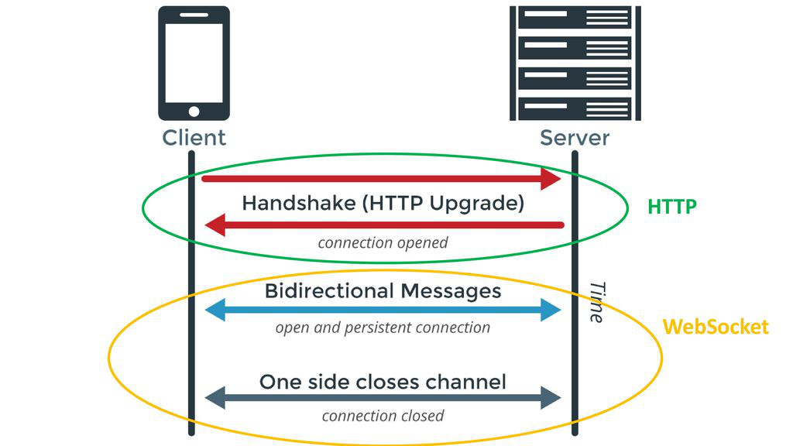
WebSockets

Slide 12
Server-Sent Events (SSE)
Os Server-Sent Events (SSE) são uma tecnologia web que permite que os servidores enviem dados para os clientes de forma assíncrona, em tempo real, sobre uma única conexão HTTP.
Estabelecimento da Conexão: O cliente inicia uma requisição HTTP para um endpoint SSE.
Formato de Event Stream: O servidor responde com um fluxo de eventos (Event Stream) no formato específico.
Atualizações Assíncronas:O servidor pode enviar eventos para o cliente a qualquer momento, mantendo a conexão aberta.

Slide 13
Uso e Aplicações do SSE
Aplicações em Tempo Real: SSE é amplamente utilizado em aplicações que necessitam de atualizações contínuas e em tempo real, como feeds de notícias ao vivo, sistemas de monitoramento em tempo real e notificações instantâneas.
Compatibilidade: Embora seja suportado pela maioria dos navegadores modernos, é importante verificar a compatibilidade com o navegador alvo antes de implementar SSE em um projeto.

Slide 14
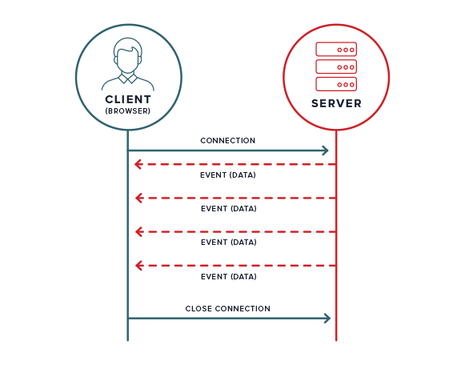
Server-Sent Events (SSE)

